Slide 1

遇见MEET
让我如何遇见，你正向我走来
如果我不抬头，会不会我们擦肩而过
我不想再等待，一次次在茫茫人海中寻觅
如果我停下来，会不会你的肩膀能够给我未来
基于蓝牙的即时交友通讯软件
组号： 6
组长： 俞飞樾
组员：胡力里、程治谦、刘聪

Slide 2
内容大纲 MEET
1
什么是“遇见”
如何“遇见”对的人
3
“名字”是匹配的关键
4
5
6
“遇见”中用户分析子系统实现
“遇见”的项目进展与分工
“遇见”的迭代计划
2
7
功能演示

Slide 3
什么是“遇见”MEET
一款“近距离陌生人”手机社交应用
旨在为您发现身边志同道合的人，和想遇见的他或她
我们的理念
不要让错过成为一辈子的遗憾
人与人的距离近了，心也就更近了
第一印象很重要，对“遇见”用户来说更重要

Slide 4
什么是“遇见”MEET
我们的特点
无需联网，只需蓝牙，就可搜索附近的“遇见”用户
能够查看附近“遇见”用户的个人资料，能够根据需求匹配用户
匹配用户可以蓝牙聊天、交换名片和玩真心话游戏
能够分析用户特点，给用户打上标签

Slide 5
什么是“遇见”MEET
我们的“与众不同”之处在于
根据蓝牙class2标准，在有一定的障碍的情况下，蓝牙传输距离有10米左右
无任何障碍的话，严格按照标准生产的蓝牙产品，传输距离可达到30米
这意味着：
软件里的那个他或她，就在我们身边
只要双方愿意，见面就不是问题 ^_^
Notes:
讲例子

Slide 6
如何“遇见”对的人 MEET
基本信息 | 昵称 | 橙汁
 | 姓名 | 程治谦
 | 性别 | 男
 | 生日 | 1992-12-10
 | 籍贯 | 台湾
 | 居住地 | 上海
联系方式 | 手机 | 18817558105
 | QQ | 853885471
 | Email | 853885471@qq.com
 | 微博 | orange-谦
 | 社交网站 | Facebook：程治谦
教育情况 | 大学 | 上海交通大学
 | 高中 | 东莞中学
 | 初中 | 宏远外国语学校
 | 小学 | 小牛津双语学校
兴趣爱好 | 游戏 | 炉石传说;魔兽世界
 | 运动 | 羽毛球
 | 动漫 | 灼眼的夏娜;……很多
 | 音乐 | 周杰伦
 | 书籍 | 天才在左疯子在右
 | 电影 | 黑客帝国;冰与火之歌
 | 其他 | 养猫
标签 | 程序员；铲屎官；魔方；INFJ型人格；

Slide 7
如何“遇见”对的人 MEET
需求名称 | 女朋友
性别 | 女
年龄范围 | 20-23
籍贯 | 中国
居住地 | 上海
大学 | 上海交通大学
高中 | 上海中学
初中 | 上海交大附中
小学 | 闵行实验小学
关键词 | 程序员；热情； 铲屎官；… …（此处省略 100个词）
需求名称 | 同校同学
性别
年龄范围
籍贯
居住地
大学 | 上海交通大学
高中
初中
小学
关键词
需求名称 | 游戏
性别 | 男
年龄范围 | 20-28
籍贯
居住地 | 上海
大学
高中
初中
小学
关键词 | 炉石传说;LOL

Slide 8
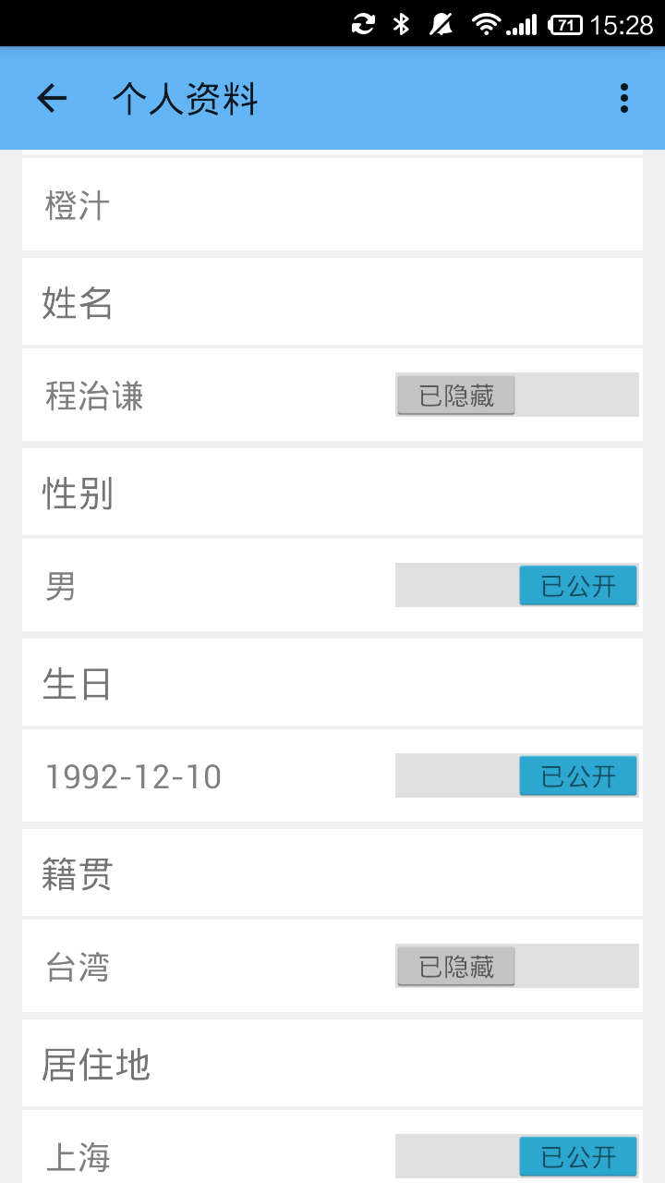
如何“遇见”对的人 MEET
填完个人资料后，别人就可以通过“遇见”发现你
填完需求之后，软件就会根据需求找你想要找的人
出于隐私考虑，用户可以设置每一项信息是否对外公开

Slide 9
“名字”是匹配的关键 MEET
可能会有人好奇
不用网络，我们是如何实现用户搜索和匹配的？
其实答案很简单，秘密就在蓝牙名称里
泿櫧硾奬岇ﱪZ塈䐬斶硾摤茦k"**i>"i>"k嚙支䠮杣"cc"$&&c"k&c& cc&o$"c& cc&o$"bbup|~
基本信息 | 昵称 | 橙汁
 | 姓名 | 程治谦
 | 性别 | 男
 | 生日 | 1992-12-10
 | 籍贯 | 台湾
 | 居住地 | 上海
联系方式 | 手机 | 18817558105
 | QQ | 853885471
 | Email | 853885471@qq.com
 | 微博 | orange-谦
 | 社交网站 | Facebook：程治谦
标签 | 程序员；INFJ型人格；

Slide 10

“名字”是匹配的关键 MEET
搜索附近蓝牙设备时，我们可以获取其蓝牙的名称
通过识别名称，我们可以认出“遇见”用户并解码其信息
此时蓝牙设备并没有连接，因此也免去了双方同意蓝牙配对的操作

Slide 11
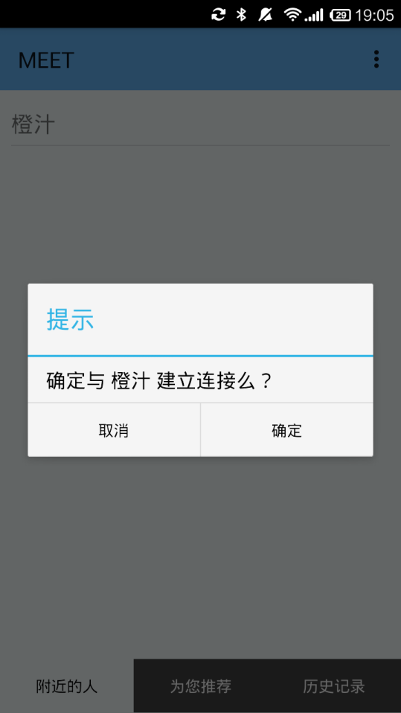
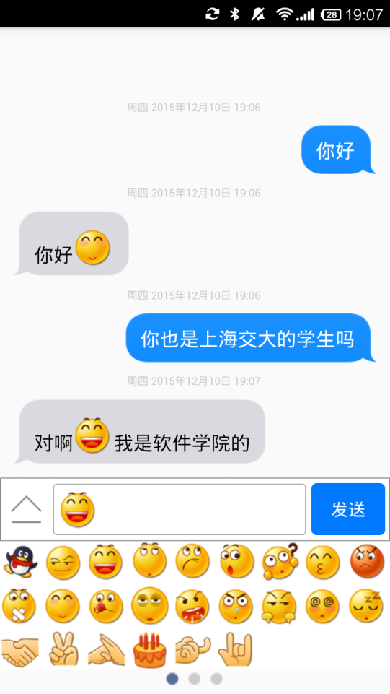
“名字”是匹配的关键 MEET
如果用户对某个人感兴趣，便可发起蓝牙配对连接
蓝牙聊天
交换名片
玩真心话游戏

Slide 12
“名字”是匹配的关键 MEET
蓝牙名称的实质
其实蓝牙名称实质就是一块公共空间，能够允许一定范围内的人读取信息
然而在UTF-8编码格式下，蓝牙名字的长度不能超过248字节，因此可存放的信息量是有限的
利用蓝牙名字并不是我们的初衷，所以希望未来能够有新的协议，使我们可以获取周围设备存放的公共信息
如果说物联网是让万物联系起来，那人联网则让人们联系起来，而这一切都从“遇见”开始

Slide 13
“遇见”的迭代计划 MEET
迭代1
用户需求调研
迭代2
安卓蓝牙等技术学习
总体架构设计
迭代3
用户分析子系统V1.O
建立技术原型
整合测试
明确详细需求
建立界面原型
用户需求反馈
基于蓝牙的用户匹配子系统V1.0
对技术原型进行测试

Slide 14
“遇见”的迭代计划 MEET
迭代3
用户分析子系统V1.O
迭代4
用户互动子系统V1.0
初步整合成遇见V1.0
提供遇见下载入口
对遇见V1.0进行测试
基于蓝牙的用户匹配子系统V1.0
整合测试
根据反馈内容，对系统各模块进行优化，整合成遇见V2.0
迭代5
对界面进行整体优化
进行用户试用及反馈

Slide 15
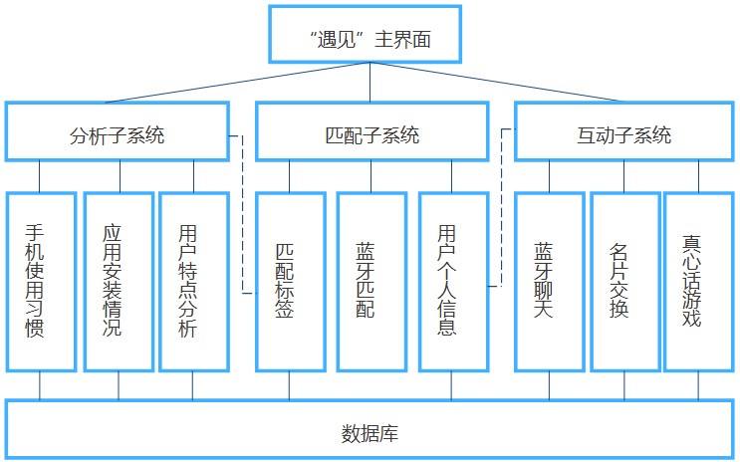
“遇见”的项目进展 MEET

Slide 16
“遇见”的项目分工 MEET
O （后台/其它） # （ 前端 ） | 俞飞樾 | 程治谦 | 胡力里 | 刘聪
用户调研 | O |  |  | O
需求分析 | O | O | O | O
界面原型 |  |  | O#
架构设计 | O | O | O | O
技术原型 |  | O#
手机使用习惯 | O#
应用安装情况 | O# |  |  | 下页继续

Slide 17
“遇见”的项目分工 MEET
O （后台/其它） # （ 前端 ） | 俞飞樾 | 程治谦 | 胡力里 | 刘聪
用户特点分析 | O#
匹配标签 |  | O | #
蓝牙匹配 |  | O | #
用户个人信息 |  | O | # | O
蓝牙聊天 |  | O# | #
名片交换 |  | O | # | O
真心话游戏 | O |  | # | O

Slide 18
“遇见”中用户分析子系统实现 MEET
单击此处编辑母版文本

Slide 19
“遇见”中用户分析子系统实现 MEET
单击此处编辑母版文本

Slide 20
“遇见”中用户分析子系统实现 MEET
单击此处编辑母版文本

Slide 21
功能演示 MEET
查看和修改个人资料
查看和修改匹配需求
查看用户使用手机时间分布
查看已安装APP列表
查看周围“遇见”用户
查看周围用户信息
按需求匹配用户并提示
蓝牙连接聊天

Slide 22

单击此处添加标题
单击此处添加内容文本
单击此处添加内容文本
单击此处添加内容文本
PPT模板下载：www.1ppt.com/moban/ 行业PPT模板：www.1ppt.com/hangye/
节日PPT模板：www.1ppt.com/jieri/ PPT素材下载：www.1ppt.com/sucai/
PPT背景图片：www.1ppt.com/beijing/ PPT图表下载：www.1ppt.com/tubiao/
优秀PPT下载：www.1ppt.com/xiazai/ PPT教程： www.1ppt.com/powerpoint/
Word教程： www.1ppt.com/word/ Excel教程：www.1ppt.com/excel/
资料下载：www.1ppt.com/ziliao/ PPT课件下载：www.1ppt.com/kejian/
范文下载：www.1ppt.com/fanwen/ 试卷下载：www.1ppt.com/shiti/
教案下载：www.1ppt.com/jiaoan/ PPT论坛：www.1ppt.cn
点击此处添加脚注信息

Slide 23
流程图示 SmartArt
迭代1
单击此处添加文本
单击此处添加文本
迭代2
单击此处添加文本
单击此处添加文本
迭代3
单击此处添加文本
单击此处添加文本
单击此处添加文本
单击此处添加文本
单击此处添加文本

Slide 24
表格样式
 | 项目一 | 项目二 | 项目三 | 项目四
类别 01 | 填充文本/数据 | 填充文本/数据 | 填充文本/数据 | 填充文本/数据
类别 02 | 填充文本/数据 | 填充文本/数据 | 填充文本/数据 | 填充文本/数据
类别 03 | 填充文本/数据 | 填充文本/数据 | 填充文本/数据 | 填充文本/数据
类别 04 | 填充文本/数据 | 填充文本/数据 | 填充文本/数据 | 填充文本/数据
类别 05 | 填充文本/数据 | 填充文本/数据 | 填充文本/数据 | 填充文本/数据
类别 06 | 填充文本/数据 | 填充文本/数据 | 填充文本/数据 | 填充文本/数据
类别 07 | 填充文本/数据 | 填充文本/数据 | 填充文本/数据 | 填充文本/数据
类别 08 | 填充文本/数据 | 填充文本/数据 | 填充文本/数据 | 填充文本/数据
点击此处添加脚注信息

Slide 25
单击此处添加标题
点击此处添加脚注信息
点击此处添加脚注信息

Slide 26
数据图表样式

Slide 27
点击此处添加幻灯节标题
第一节

Slide 28
感谢观映
单击此处添加公司信息

Slide 29

单击此处添加图片标题
单击此处添加图片描述

Slide 30
单击此处添加标题
LOGO
LOGO
LOGO
LOGO
LOGO
LOGO
LOGO
LOGO
LOGO
LOGO
LOGO
LOGO
LOGO
LOGO
LOGO
LOGO
单击此处添加图片标题
单击此处添加图片描述

Slide 31
使用说明
配色方案
浅 / 深色
描边
一级填充
二级填充
三级填充
未访问
已访问
文本 / 背景
填充
超链接
文本 / 填充样式
数据图表
一般文本样式
一般文本样式
一般文本样式
一般文本样式
文本样式
超链接
注释文字样式

